Slide 1

রসায়ন ক্লাসে স্বাগতম

Slide 2


পরিচিতি
মোঃনজরুল ইসলাম মোল্লা। প্রভাষক, বিভাগীয় প্রধান, রসায়ন বিভাগ
বদিউল আলম ডিগ্রি কলেজ মুরাদনগর,কুমিল্লা ।
মোবাইলঃ ০১৭২৩৬৬৬৬৭২
ই-মেইলঃ nazrulcvc@gmail.com

Slide 3
রসায়ন ১ম পত্র
একাদশ শ্রেণি
অধ্যায়ঃ৪র্থ (রাসায়নিক পরিবর্তন )
সময়: ৪০ মিনিট

Slide 4
দূর্বল এসিডের P^{H} ও P^{OH} নির্নয়

Slide 5
শিখনফল
এই পাঠ শেষে শিক্ষার্থীরা……
অসওয়াল্ড লঘুকরন সূত্র কি বলতে পারবে।
P^{H} ও P^{OH} কি বলতে পারবে।
এসিডের ঘনমাত্রা নির্নয় করতে পারবে।
দূর্বল এসিডের বিয়োজন মাত্রা নির্নয় করতে পারবে।
দূর্বল এসিডের P^{H} ও P^{OH}নির্নয় করতে পারবে।

Slide 6
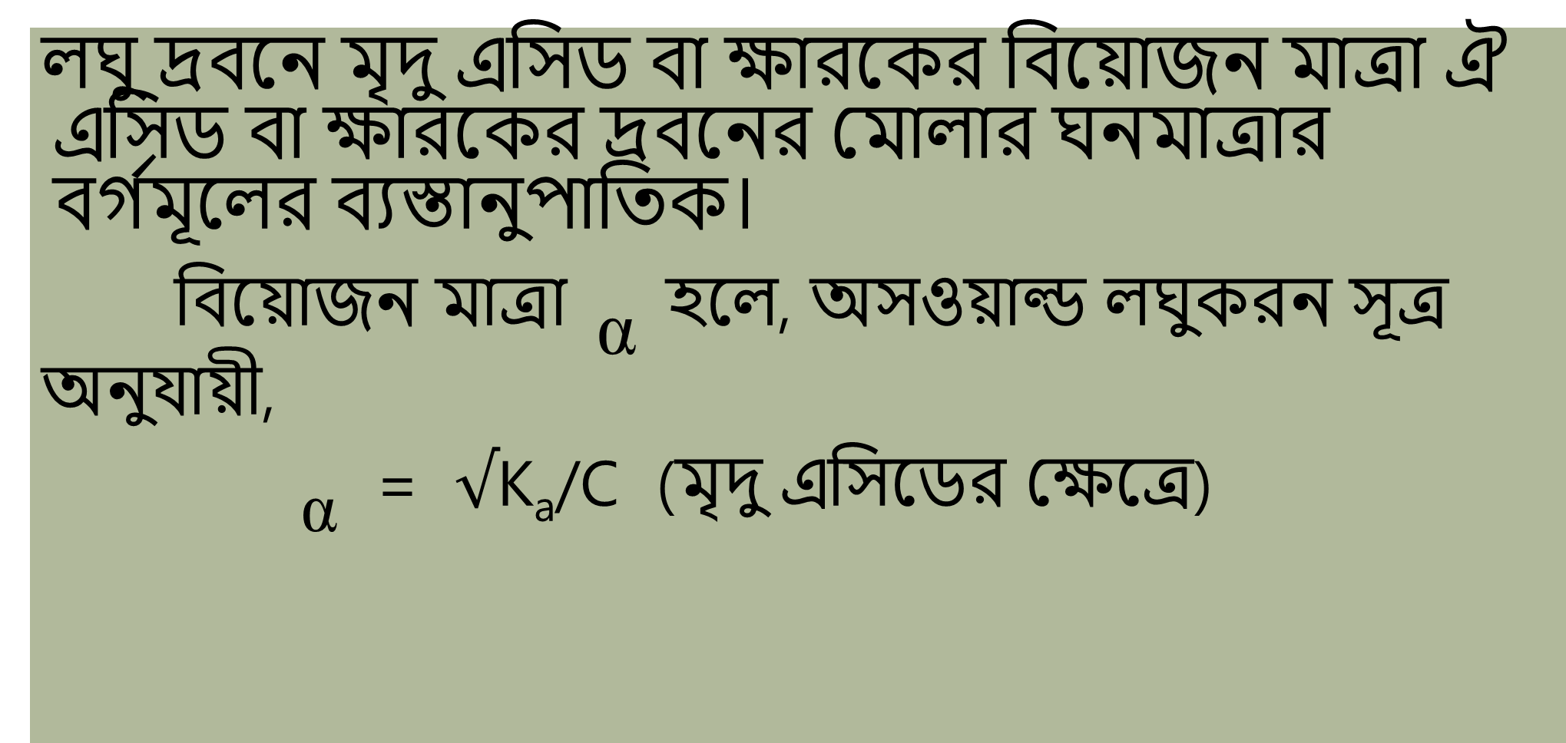
অসওয়াল্ড লঘুকরন সূত্রঃ
লঘু দ্রবনে মৃদু এসিড বা ক্ষারকের বিয়োজন মাত্রা ঐ এসিড বা ক্ষারকের দ্রবনের মোলার ঘনমাত্রার বর্গমূলের ব্যস্তানুপাতিক।
বিয়োজন মাত্রা _{α} হলে, অসওয়াল্ড লঘুকরন সূত্র
অনুযায়ী,
_{α} = $√$K_{a}/C (মৃদু এসিডের ক্ষেত্রে)

Slide 7
P^{H} কি ?
কোন দ্রবনের H⁺ আয়নের মোলার ঘনমাত্রার ঋনাত্বক লগারিদমকে ঐ দ্রবনের P^{H} বলে।
P^{H} = - log [H⁺]

Slide 8
P^{OH} কি ?
কোন দ্রবনের OH⁻ আয়নের মোলার ঘনমাত্রার ঋনাত্বক লগারিদমকে ঐ দ্রবনের P^{OH} বলে।
P^{OH} = - log [OH⁻]

Slide 9
দূর্বল এসিডের বিয়োজন মাত্রা নির্নয় ।
১। 25⁰C তাপমাত্রায় 0.03M CH₃COOH এর শতকরা কতভাগ বিয়োজিত হবে। K_{a} = 1.8 ×10⁻⁵
_{এখানে,}
T =298K
C =0.03M
K_{a} = 1.8 ×10⁻⁵
_{α} = ?

Slide 10
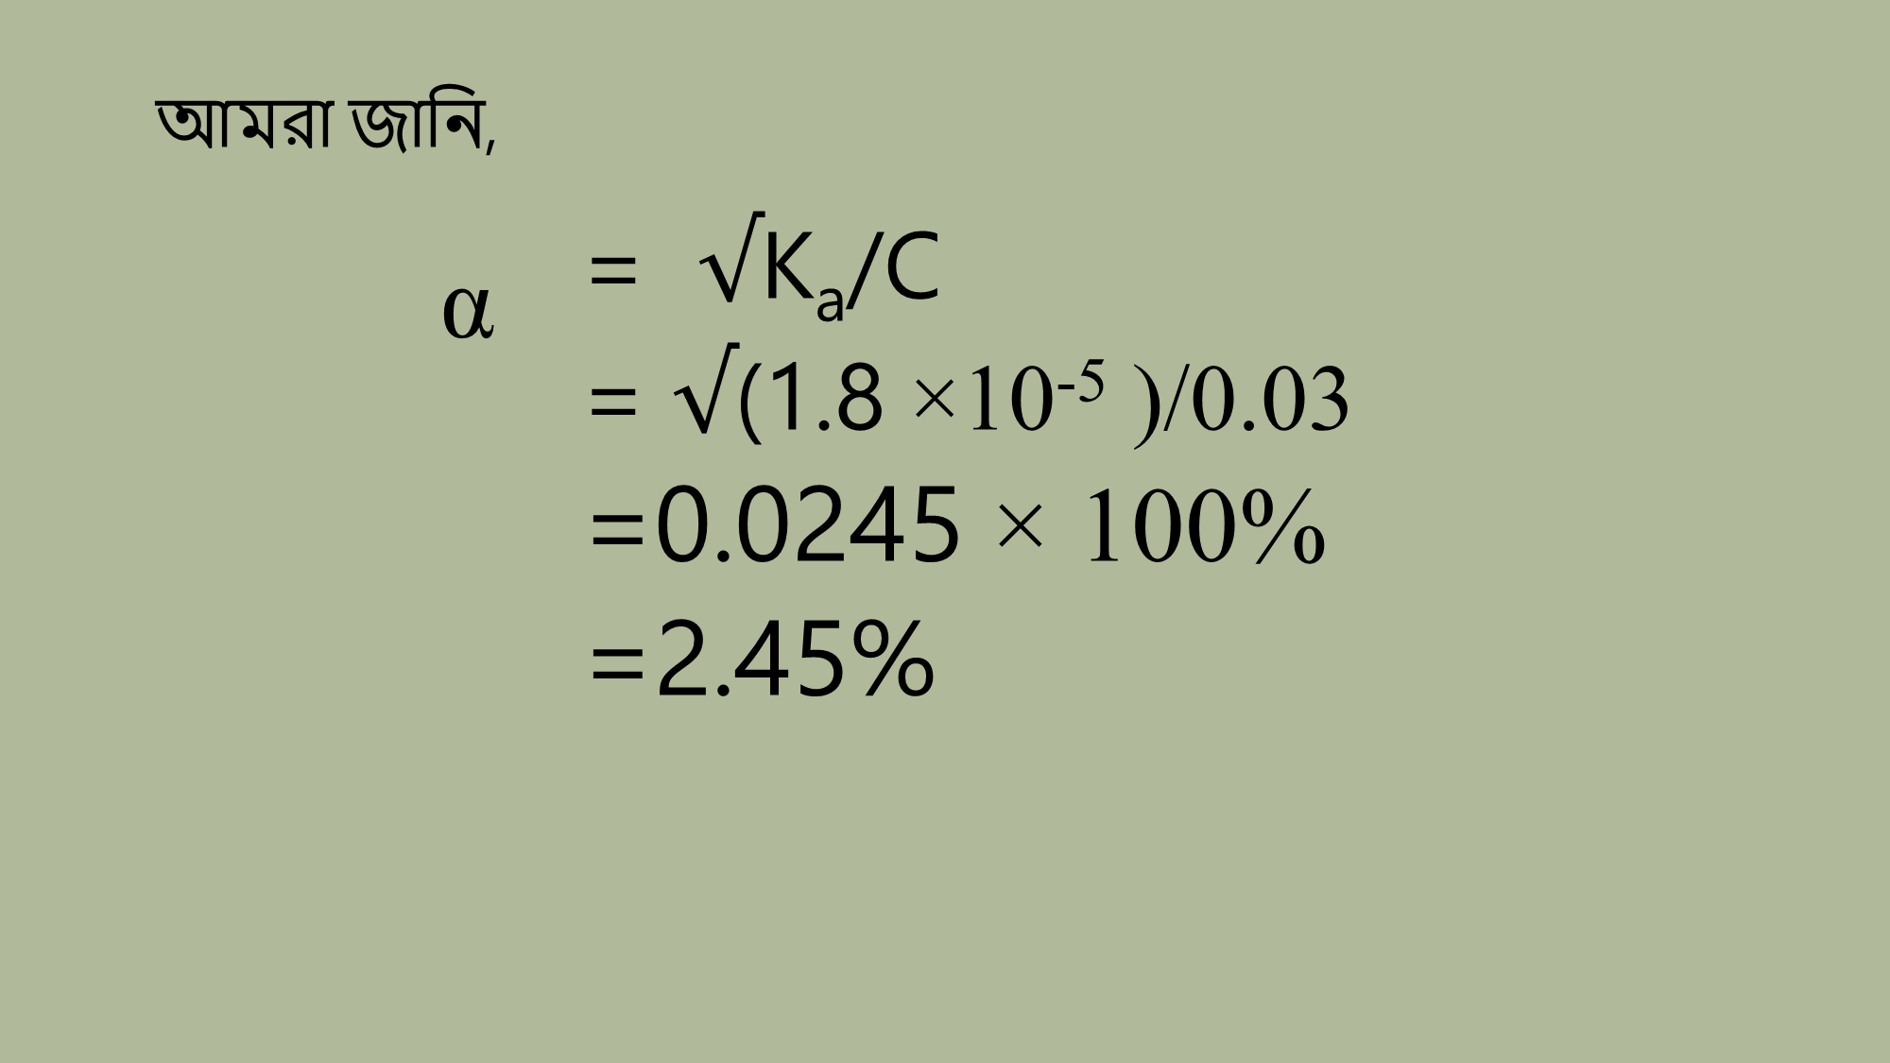
^{আমরা জানি,}
_{α} = $√$K_{a}/C
= $√$(1.8 ×10⁻⁵ )/0.03
=0.0245 × 100%
=2.45%

Slide 11
দূর্বল এসিডের P^{H} নির্নয় ।
২ । 25⁰C তাপমাত্রায় 0.052M CH₃COOH দ্রবনের P^{H} নির্নয় কর। K_{a} = 1.8 ×10⁻⁵
_{এখানে,}
T =298K
C =0.052M
K_{a} = 1.8 ×10⁻⁵
_{α} = ?

Slide 12
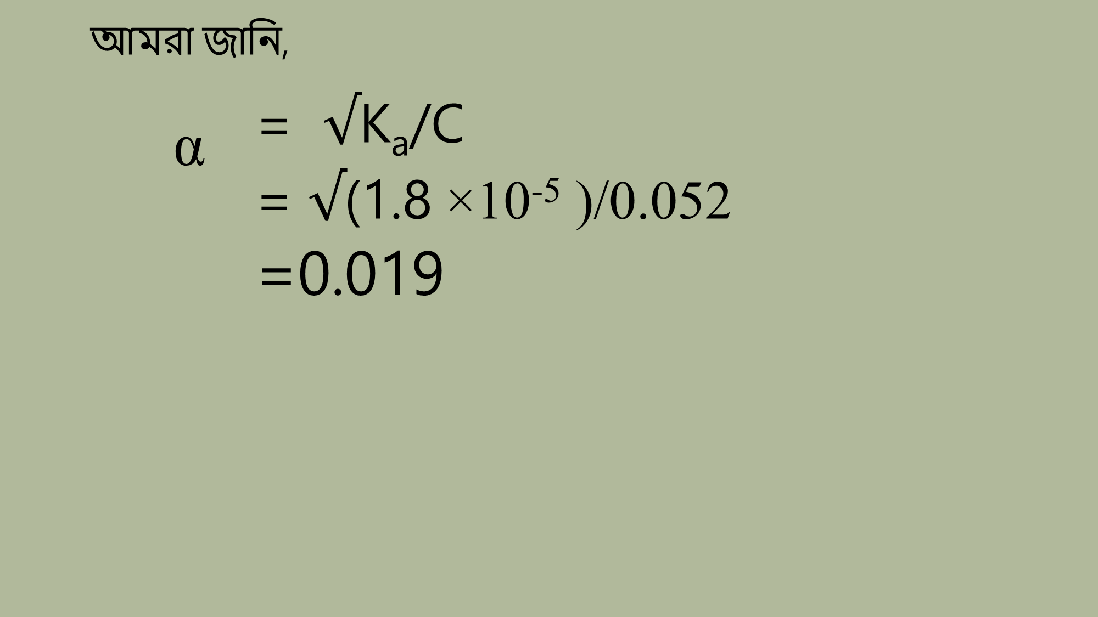
^{আমরা জানি,}
_{α} = $√$K_{a}/C
= $√$(1.8 ×10⁻⁵ )/0.052
=0.019

Slide 13
^{আবার,}
[H⁺] = _{α} C
= 0.019 × 0.052
=0.00097

Slide 14
^{আবার,}
P^{H} = - log [H⁺]
= - log (0.00097)
=3.01

Slide 15
মূল্যায়ন
কয়েকটি দূর্বল এসিডের নাম বল ?
HA এর পরিবর্তে কি এসিড লিখা যায়?
দূর্বল এসিডের অপর নাম কি?

Slide 16
বাড়ীর কাজ
1. 25⁰C তাপমাত্রায় 0.001M CH₃COOH দ্রবনের P^{OH} নির্নয় কর।P^{K}a = 4.78

Slide 17

আল্লাহ হাফেজ

